Slide 1


TRƯỜNG THCS LONG BIÊN
BÀI GIẢNG ĐIỆN TỬ MÔN NGỮ VĂN 7
BÀI 8. NGHỊ LUẬN XÃ HỘI
GV: TRẦN THÚY AN
TỔ XÃ HỘI

Slide 2






KHỞI ĐỘNG

Slide 3
Câu 1. Liên kết trong văn bản là gì?
A. Là sự thể hiện mối quan hệ về nội dung giữa các câu, các đoạn, các phần của văn bản bằng phương tiện ngôn ngữ thích hợp.
B. Liên kết là sự móc nối các đoạn, các phần của văn bản với nhau để tạo nên một đoạn văn.
C. Liên kết là sự kết nối tác phẩm này với tác phẩm khác, tạo nên sự liên kết về mặt chủ đề, đề tài giữa các tác phẩm.
D. Liên kết là sự thống nhất về chủ đề và tính lô gích của văn bản, tạo sự kết nối tác phẩm này với tác phẩm khác.

Slide 4
Câu 2. Mạch lạc trong văn bản là gì?
A. Là các phần, các đoạn, các câu trong văn bản đều nói về một đề tài, biểu hiện chủ đề chung xuyên suốt
B. Là sự thống nhất về chủ đề và tính lô gich của văn bản.
C. Là thống nhất rõ ràng về mặt nội dung trong cách triển khai.
D. Là thống nhất về mặt hình thức trong cách triển khai

Slide 5
Câu 3. Điều kiện để một văn bản có tính mạch lạc:
A. khi các phần, các đoạn, các câu của văn bản đều nói về một đề tài và được sắp xếp theo một trình tự hợp lí.
B. khi các phần, các đoạn, các câu của văn bản đều nói về một chủ đề và được sắp xếp theo một trình tự hợp lí.
C. khi các phần, các đoạn, các câu của văn bản đều nói về một chủ đề và không cần sắp xếp theo một trình tự hợp lí.
D. khi các phần, các đoạn, các câu của văn bản đều nói về một nội dung và không cần sắp xếp theo một trình tự hợp lí.

Slide 6
Câu 4: Trong các câu sau, câu nào không có vị ngữ là cụm động từ?
A. Bông hoa rất đẹp.
B. Chiếc bút màu cam là của bạn tôi.
C. Mẹ tôi là một giáo viên.
D. Tôi luôn làm đủ bài tập.

Slide 7




BÀI 8
NGHỊ LUẬN XÃ HỘI
TIẾT 104 – 105: THỰC HÀNH TIẾNG VIỆT
MẠCH LẠC VÀ LIÊN KẾT TRONG VĂN BẢN
MỞ RỘNG VỊ NGỮ

Slide 8





I. KIẾN THỨC NGỮ VĂN
Liên kết là sự thể hiện mối quan hệ về nội dung giữa các câu, các đoạn, các phần của văn bản bằng phương tiện ngôn ngữ thích hợp.

Slide 9
Mạch lạc là sự thống nhất về chủ đề và tính lô gich của văn bản. Một văn bản được coi là có tính mạch lạc khi các phần, các đoạn, các câu của văn bản đều nói về một chủ đề và được sắp xếp theo một trình tự hợp lí.

Slide 10
Cụm động từ
+ Là loại tổ hợp gồm nhiều từ, trong đó có động từ làm thành tố trung tâm.
+ CĐT đầy đủ gồm 3 phần.

Slide 11

II. THỰC HÀNH
Bài tập 1:
- Các phần, các đoạn, các câu trong văn bản đều nói về chủ đề: Tinh thần yêu nước của nhân dân ta.
+ Đoạn 1: Nêu khái quát về truyền thống yêu nước của nhân dân ta
+ Đoạn 2: Tinh thần yêu nước của nhân dân ta qua lịch sử thời xa xưa
+ Đoạn 3: Tinh thần yêu nước của nhân dân ta qua lịch sử thời hiện tại
+ Đoạn 4: Khẳng định giá trị quý báu của truyền thống yêu nước và xác định trách nhiệm của mỗi người dân đối với tôt quốc
Theo trình tự hợp lí

Slide 12






BÀI TẬP 2A
Những từ thay thế để liên kết các câu trong đoạn 1: Đại từ “đó” (thay thế câu 1), “ấy” (thay thế cụm từ “nồng nàn yêu nước”), “tinh thần” thay thế từ “lòng”.
Những từ lặp, thay thế để liên kết các câu trong đoạn 2: các từ lặp “chúng ta”, “lịch sử”; cụm từ thay thế “các vị anh hùng”...

Slide 13



- Câu có tác dụng liên kết đoạn 2 với đoạn 1: Lịch sử ta đã có nhiều cuộc kháng chiến vĩ đại chứng tỏ tinh thần yêu nước của nhân dân ta.
- Câu có tác dụng liên kết đoạn 3 với đoạn 1,2: Đồng bào ta ngày nay cũng rất xứng đáng với tổ tiên ta ngày trước
- Câu có tác dụng liên kết đoạn 4 với đoạn 1,2,3: Tinh thần yêu nước cũng như các thứ của quý
=> Khi liên kết các đoạn văn, người viết có thể sử dụng các phép liên kết là: phép lặp, phép thế...

Slide 14
BÀI TẬP 3
Câu | Vị ngữ
 | ĐTTT | Thành tố phụ là cụm chủ - vị
 |  | Chủ | Vị
a
b
quý trọng biết bao kết quả sản xuất của con người và kính trọng như thế nào người phục vụ.
thấy
Bác
sống khắc khổ theo lối nhà tu hành, thanh tao theo kiểu nhà hiền triết ẩn dật.
hiểu lầm
Bác

Slide 15





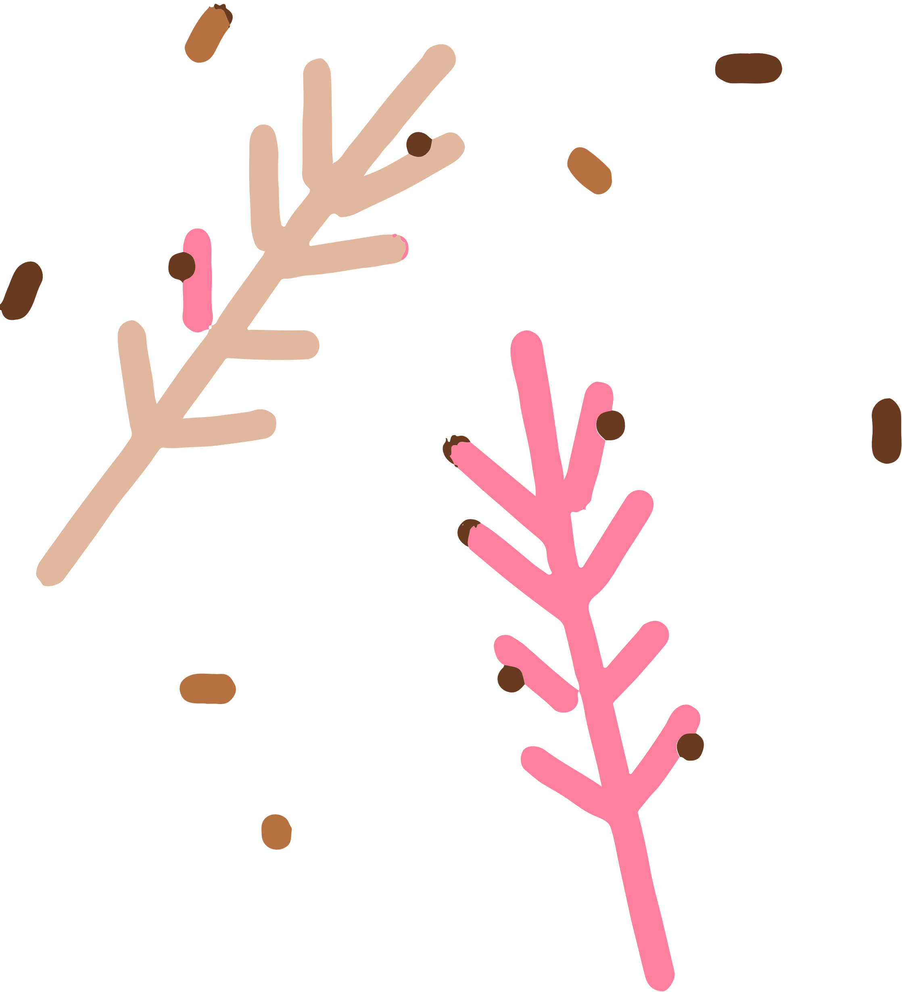

VẬN DỤNG
Viết một đoạn văn (khoảng 8 – 10 câu) nêu cảm nghĩ của em về một văn bản nghị luận xã hội đã học. Chỉ ra tính mạch lạc và các biện pháp liên kết được sử dụng trong đoạn văn đó.

Slide 16



Yêu cầu | Đạt | Chưa đạt | Dự kiến chỉnh sửa
1. Hình thức: Đảm bảo đoạn văn (8 đến 10 dòng)
2. Nội dung: nêu cảm nghĩ về một văn bản nghị luận đã học. Ví dụ: - Cảm nghĩ về nội dung của văn bản đó... - Cảm nghĩ về cách nêu ý kiến để làm nổi bật vấn đề; nghệ thuật lập luận... ...
3.Yêu cầu: - Chỉ ra tính mạch lạc - Chỉ ra các biện pháp liên kết được sử dụng trong đoạn văn đó
4. Đảm bảo các yêu cầu về chính tả, ngữ pháp

Slide 17

Văn bản “Tinh thần yêu nước của nhân dân ta” của chủ tịch Hồ Chí Minh là một trong những văn bản có giá trị đặc sắc về nội dung và nghệ thuật. Về nội dung, văn bản đã khẳng định và chứng minh bằng thực tiễn lịch sử một chân lí lớn: Yêu nước là một truyền thống quý báu của dân tộc ta. Về nghệ thuật, nét nổi bật ở văn bản này là được trình bày một cách hết sức mạch lạc và có tính liên kết rất chặt chẽ.
(SGV Cánh diều)

Slide 18



- Tính mạch lạc:
Các câu trong đoạn văn đều nói về một chủ đề: giá trị đặc sắc về nội dung và nghệ thuật của văn bản “Tinh thần yêu nước của nhân dân ta”.
- Các biện pháp liên kết: Các câu trong đoạn văn có sự liên kết chặt chẽ với nhau bằng phép lặp (lặp các từ văn bản, nội dung, nghệ thuật, yêu nước) và phép thế (thay thế tên văn bản bằng đại từ này).

Slide 19



Xin chào và hẹn gặp lại!

